Slide 1
Croeso i’r cwrs Grŵp C diogelu
Mae’r cwrs hwn yn un cam ar y ffordd tuag at safoni diogelu yng Nghymru.
Mae hyn yn cynnwys safoni ein hethos, ein gwerthoedd allweddol, ein hegwyddorion a’n dull o ddiogelu ym mhob sector, i bawb.

Slide 2
Cwrs Grŵp C diogelu
Fideo cyn y cwrs
Mae’r adnodd hwn sydd wedi’i recordio yn un rhan o ofyniad hyfforddiant Grŵp C.
Ei nod yw:
gloywi’r elfennau allweddol yr ymdriniwyd â nhw yn yr hyfforddiant Grŵp B
cynnig cymorth ar gyfer cwblhau’r llyfr gwaith cyn y cwrs.

Slide 3


Croeso i’r cwrs Grŵp C diogelu
Mae croeso i chi oedi, stopio ac ailwylio’r fideo hwn cynifer o weithiau ag y dymunwch.
Bydd cyfleoedd i aros a throi at eich llyfr gwaith cysylltiedig ar adegau penodol.

Slide 4
Cwrs Grŵp C diogelu
Llyfr gwaith
Mae’r llyfr gwaith yn un rhan o ofyniad hyfforddiant Grŵp C.
Mae’n ceisio eich paratoi ar gyfer trafodaethau a fydd yn digwydd yn ystod y cwrs Grŵp C byw.
Mae’n rhaid i chi gwblhau’r llyfr gwaith cyn mynychu’r cwrs byw.

Slide 5

Cwrs Grŵp C diogelu
Sesiynau Grŵp C byw
Bwriedir i’r sesiynau byw eich galluogi i drafod a mynd i’r afael ag elfennau sylfaenol gwybodaeth ac ymarfer diogelu sy’n gyffredin i holl ymarferwyr Grŵp C.
Sylfaen yw’r sesiynau, y dylid eu dilyn gan hyfforddiant pellach penodol ac arbenigol.

Slide 6
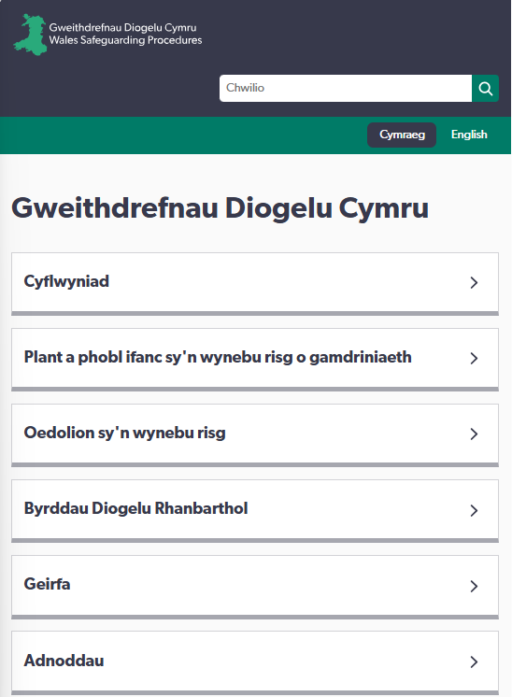
Gweithdrefnau Diogelu Cymru
Y prif adnodd ar gyfer y cwrs hwn a’r holl waith diogelu yng Nghymru yw Gweithdrefnau Diogelu Cymru.
Maen nhw’n cynnwys mwy o fanylion am yr holl wybodaeth weithdrefnol.
Bydd hefyd angen i chi gyfeirio at eich polisïau a’ch gweithdrefnau diogelu eich hun.
A chithau’n ymarferydd Grŵp C, disgwylir i chi sicrhau bod yr holl staff a gwirfoddolwyr:
yn gallu cael at Weithdrefnau Diogelu Cymru yn gyflym
yn gallu defnyddio’r gweithdrefnau mewn ffordd ymarferol.

Slide 7
Amlinelliad
Cefndir
Sicrhau llais
Polisïau a gweithdrefnau
Ymateb i bryder
Diogelu sy’n canolbwyntio ar y plentyn/yr unigolyn
Gweithio i’ch cadw chi a phobl eraill yn ddiogel
Deddfwriaeth, canllawiau statudol, polisïau cenedlaethol a chodau ymddygiad ac ymarfer proffesiynol

Slide 8


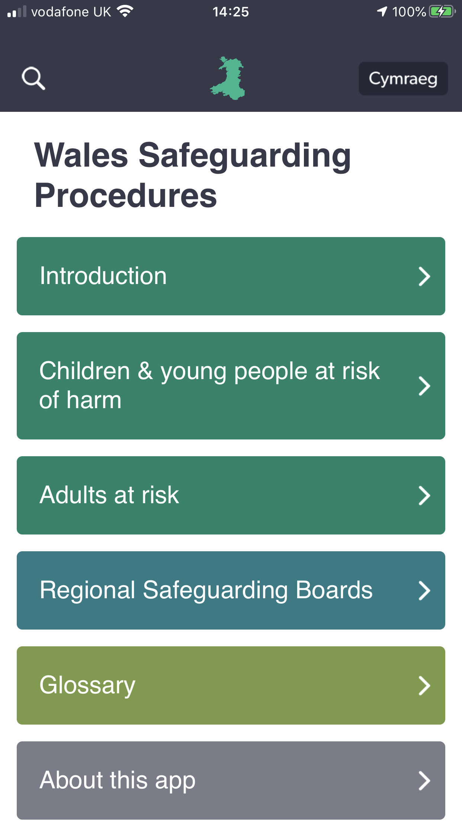
Sut daethom ni yma?
Polisi a Gweithdrefnau Interim Cymru ar gyfer Amddiffyn Oedolion Agored i Niwed rhag Camdriniaeth 2010
(diweddarwyd yn 2013)
Gweithdrefnau Diogelu Cymru
2020
Gweithdrefnau Amddiffyn Plant Cymru Gyfan 2008
Deddf Gwasanaethau Cymdeithasol a Llesiant (Cymru) 2014
Dyletswydd i adrodd
Oedolyn mewn perygl
mewn perygl

Slide 9
Dyletswydd i adrodd ac mewn perygl
Mae’r ddyletswydd i adrodd yn cynnwys ‘achos rhesymol i amau’ bod plentyn/oedolyn mewn perygl, ac mae’n golygu:
trothwy is nag ‘achos rhesymol i gredu’
nid oes angen i gamdriniaeth, esgeulustod neu niwed gwirioneddol o fath arall ddigwydd cyn i chi ymyrryd
fe allai risg camdriniaeth neu esgeulustod ddeillio o un pryder neu lawer o wahanol ffactorau, gan gynnwys y cyd-destun a chyfnodau trosiannol
nid oes angen i chi gadarnhau yn ôl yr hyn sy’n debygol bod ffaith benodol wedi’i chadarnhau
dylech ystyried cymorth cynnar i ddiogelu rhywun sydd mewn perygl er mwyn atal camdriniaeth, esgeulustod neu niwed gwirioneddol

Slide 10
O ‘oedolyn agored i niwed’ i oedolyn mewn perygl
Roedd ‘Polisi a Gweithdrefnau Interim Cymru ar gyfer Amddiffyn Oedolion Agored i Niwed rhag Camdriniaeth’ (POVA) yn canolbwyntio ar ddiogelu unrhyw un a oedd:
ag anableddau dysgu
â phroblemau iechyd meddwl, gan gynnwys dementia
yn hŷn gydag anghenion cymorth/gofal
yn gorfforol eiddil neu â salwch cronig
ag anabledd corfforol neu synhwyraidd
wedi camddefnyddio cyffuriau neu alcohol
â phroblemau cymdeithasol neu emosiynol
ag anhwylder sbectrwm awtistiaeth
“dros 18 oed y mae arno angen neu y gallai fod arno angen gwasanaethau gofal cymunedol oherwydd anabledd meddyliol neu anabledd arall, oedran neu salwch ac nad yw neu efallai nad yw’n gallu gofalu amdano ei hun, neu nad yw’n gallu amddiffyn ei hun rhag niwed arwyddocaol neu gamfanteisio difrifol.”

Slide 11
O ‘oedolyn agored i niwed’ i oedolyn mewn perygl
Mae Gweithdrefnau Diogelu Cymru yn canolbwyntio ar ddiogelu:
“unrhyw un dros 18 oed sy’n profi neu sydd mewn perygl o gamdriniaeth neu esgeulustod ac y mae ganddo anghenion gofal a chymorth (p’un a yw’r awdurdod yn bodloni unrhyw un o’r anghenion hynny ai peidio), ac, o ganlyniad i’r anghenion hynny, nad yw’n gallu amddiffyn ei hun rhag y gamdriniaeth neu’r esgeulustod neu’r perygl o hynny.”
Nid ydym yn defnyddio POVA yng Nghymru mwyach.
Rydym bellach yn defnyddio diffiniad ehangach o lawer ar gyfer diogelu sy’n golygu y gall unrhyw un fod yn oedolyn mewn perygl ar unrhyw adeg o’i fywyd a bod angen ymyrraeth ddiogelu.

Slide 12
Sut daethom ni yma?
Polisi a Gweithdrefnau Interim Cymru ar gyfer Amddiffyn Oedolion Agored i Niwed rhag Camdriniaeth 2010
(diweddarwyd yn 2013)
Gweithdrefnau Diogelu Cymru
2020
Gweithdrefnau Amddiffyn Plant Cymru Gyfan 2008
Deddf Gwasanaethau Cymdeithasol a Llesiant (Cymru) 2014
Dyletswydd i adrodd
Oedolyn mewn perygl
mewn perygl

Slide 13
Sut daethom ni yma?
Polisi a Gweithdrefnau Interim Cymru ar gyfer Amddiffyn Oedolion Agored i Niwed rhag Camdriniaeth 2010
(diweddarwyd yn 2013)
Gweithdrefnau Diogelu Cymru
2020
Gweithdrefnau Amddiffyn Plant Cymru Gyfan 2008
Deddf Gwasanaethau Cymdeithasol a Llesiant (Cymru) 2014
Dyletswydd i Adrodd
Oedolyn mewn Perygl
mewn Perygl

Slide 14
Sut daethom ni yma?
Grŵp A Hyfforddiant Diogelu E-ddysgu
2024
Grŵp C Hyfforddiant Diogelu
Tachwedd 2025
Safonau a Fframwaith Hyfforddiant, Dysgu a Datblygiad Diogelu Cenedlaethol 2022
Gweithdrefnau Diogelu Cymru
2020
Fframwaith Ymarfer Cymru sy’n Ystyriol o Drawma
2022
Adolygiad Diogelu Unedig Sengl (SUSR)
2024
Grŵp B Hyfforddiant Diogelu
Tachwedd 2024

Slide 15

Stopiwch y fideo nawr ac atebwch gwestiynau 1 i 4 yn eich llyfr gwaith.

Slide 16
Ymarfer Diogelu
Roedd Gweithdrefnau Diogelu Cymru yn newid arwyddocaol i ymarfer diogelu:
o ddull sy’n cael ei ysgogi gan broses i ddull sy’n canolbwyntio ar wella profiadau a chanlyniadau pobl
o weithdrefnau rhagnodol i bwyslais cryf ar ddefnyddio barn broffesiynol
o fynd i’r afael â phryderon arwynebol i ddefnyddio chwilfrydedd proffesiynol i geisio canfod gwraidd y broblem, patrymau ymddygiad, ac effaith ystyrlon
o ganolbwyntio ar wasanaethau (lle y gwelwyd pobl fel ‘gwrthrychau pryder’ ac yr oedd diogelu’n broses a oedd yn cael ei gwneud ‘iddynt’) i ganolbwyntio ar yr unigolyn (gweld unigolyn unigryw a chynllunio gydag ef).
Notes:
Mae’r Gweithdrefnau wedi’u llunio i sicrhau ein bod ni i gyd yn cymhwyso’r ddeddfwriaeth yn gywir ac yn effeithiol – trwy ddweud wrthym BETH i’w wneud, ac yna hefyd SUT i’w wneud.
Llai o flychau du a gwyn i osod pobl ynddynt.

Slide 17
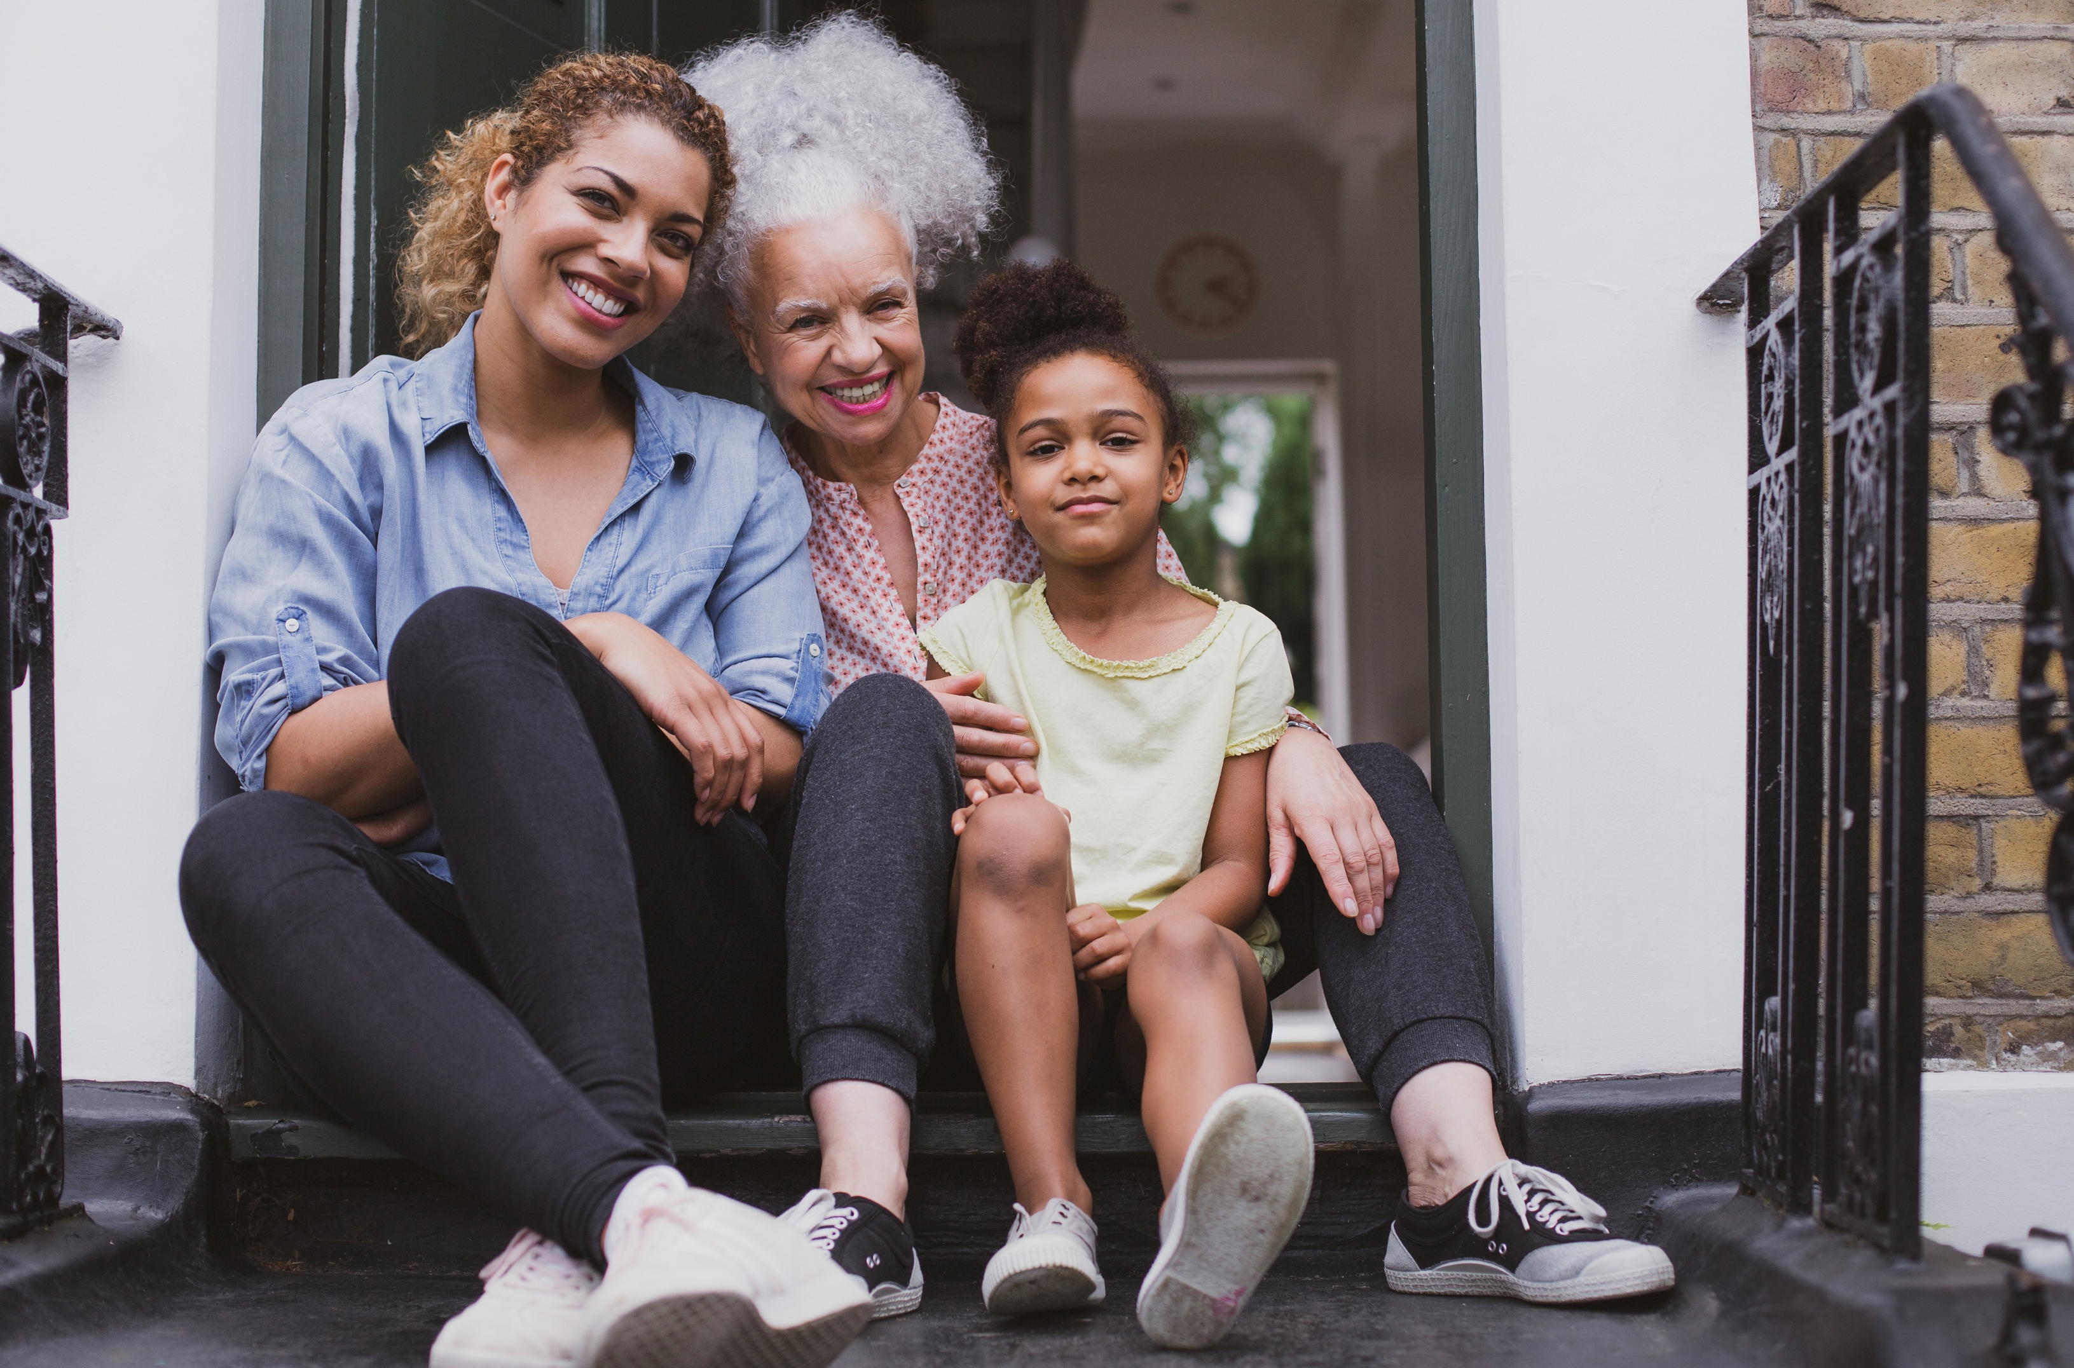
Diogelu sy’n canolbwyntio ar y plentyn/yr unigolyn

Slide 18
Diogelu sy’n canolbwyntio ar y plentyn /yr unigolyn
Mae defnyddio dull sy’n canolbwyntio ar y plentyn/yr unigolyn yn egwyddor allweddol sy’n sail i ymarfer diogelu yng Nghymru.
Mae’n ein galluogi i ddilyn yr egwyddorion diogelu ar yr un pryd â chynnal hawliau pobl.
Rhan o’ch rôl fel ymarferydd Grŵp C yw sicrhau bod yr holl staff a gwirfoddolwyr yn canolbwyntio ar y plentyn/yr oedolyn sydd mewn perygl, ni waeth pa anghenion neu faterion eraill a ddaw i’r amlwg, trwy…

Slide 19
Diogelu sy’n canolbwyntio ar y plentyn/yr unigolyn
Cymryd camau pendant i geisio eu safbwyntiau, eu dymuniadau a’u teimladau a gweithio gyda’r plentyn/yr oedolyn sydd mewn perygl i ganfod y ffordd orau o fodloni ei anghenion
Sicrhau bod eu llais yn cael ei glywed wrth weithio gyda nhw, eu teulu/gofalwyr ac ymarferwyr eraill
Hyrwyddo a pharchu eu hurddas, eu nodweddion, eu diwylliant, a’u credoau
Eu galluogi i ymwneud gymaint â phosibl â gwneud penderfyniadau a’u grymuso i fynegi pryderon
Blaenoriaethu eu pennaf les a’u hawliau.

Slide 20
Diogelu sy’n canolbwyntio ar y plentyn/yr unigolyn
Pryd bynnag y bydd pryderon diogelu, mae’n arfer gorau defnyddio dull sy’n canolbwyntio ar y plentyn/yr unigolyn i ymgysylltu â’r plentyn neu’r oedolyn sydd mewn perygl, sy’n golygu:
gwneud beth fydd yn fwyaf buddiol i’r unigolyn ar yr un pryd â gwrando ar ei safbwyntiau gymaint â phosibl – nid dim ond beth sydd hawsaf neu’n fwyaf cyfleus
mwy nag amddiffyn yn unig – mae’n cynnwys eu llesiant emosiynol, eu hurddas, eu perthnasoedd, eu hymreolaeth, a’u hawliau
ystyriaethau ychwanegol o dan y Ddeddf Galluedd Meddyliol ar gyfer gweithwyr cymdeithasol a rhai ymarferwyr iechyd.
Mae angen i ddulliau sy’n canolbwyntio ar y plentyn/yr unigolyn o weithio gyda risg ystyried yr amgylchiadau unigryw, barn broffesiynol ar sail achosion unigol, dogfennaeth dryloyw, ac yn aml cydweithio amlasiantaethol.

Slide 21
Sicrhau hawliau
Rhan o’ch rôl fel ymarferydd Grŵp C yw sicrhau bod yr holl staff a gwirfoddolwyr yn cefnogi hawliau pobl pan fydd pryder diogelu, gan gynnwys:
Hawliau plant a phobl ifanc sydd mewn perygl
Yr hawl i gael eu hamddiffyn rhag niwed
Yr hawl i gael eu clywed a chymryd rhan
Yr hawl i eiriolaeth
Yr hawl i gael gwybodaeth a’u hysbysu, mewn ffordd maen nhw’n ei deall, am brosesau diogelu a phenderfyniadau sy’n effeithio arnynt
Yr hawl i breifatrwydd a chyfrinachedd ac i’w gwybodaeth bersonol gael ei thrin mewn modd sensitif.

Slide 22
Sicrhau hawliau
Rhan o’ch rôl fel ymarferydd Grŵp C yw sicrhau bod yr holl staff a gwirfoddolwyr yn cefnogi hawliau pobl pan fydd pryder diogelu, gan gynnwys:
Hawliau oedolion sydd mewn perygl
Yr hawl i gael eu hamddiffyn rhag camdriniaeth ac esgeulustod
Yr hawl i’w llesiant corfforol, meddyliol, emosiynol, a chymdeithasol gael ei barchu yn ystod prosesau diogelu
Yr hawl i eiriolaeth, cyfranogiad a chydsyniad
Yr hawl i gael gwybodaeth, cymorth a gwybodaeth glir a hygyrch am bryderon diogelu, eu hawliau, a’r gweithdrefnau sy’n gysylltiedig
Yr hawl i ryddid a bywyd teuluol (Erthygl 8 y Confensiwn Ewropeaidd ar Hawliau Dynol)

Slide 23
Llais trwy eiriolaeth
Mae eiriolaeth yn chwarae rôl allweddol wrth alluogi llais a sicrhau hawliau unigolion a allai gael trafferth cynrychioli eu hunain mewn prosesau diogelu.
Mae eiriolaeth yn hyrwyddo cynrychiolaeth, yn sicrhau bod penderfyniadau’n adlewyrchu dymuniadau’r plentyn /yr oedolyn ac yn amddiffyn ei hawliau.
Bydd angen ystyried eiriolaeth pryd bynnag y bydd ffactorau sy’n rhwystro gallu rhywun i ymgysylltu a chyfranogi’n llawn.

Slide 24
Llais trwy eiriolaeth
Mae rhwystrau posibl rhag ymgysylltu a chyfranogi’n llawn yn cynnwys y gallu i:
ddeall gwybodaeth berthnasol
cofio gwybodaeth yn ddigon hir i allu pwyso a mesur yr opsiynau a gwneud penderfyniadau
pwyso a mesur gwybodaeth, i gymryd rhan yn llawn a mynegi blaenoriaeth am opsiynau neu ddewis rhyngddynt
cyfleu eu safbwyntiau, eu dymuniadau a’u teimladau, i helpu’r broses benderfynu ac egluro blaenoriaethau.
Cofiwch
Mae gan bob plentyn a pherson ifanc yr hawl i gynnig gweithredol eiriolaeth gan Eiriolwr Proffesiynol Annibynnol (IPA) statudol pan ddaw’n destun ymholiadau amddiffyn plant sy’n arwain at gynhadledd amddiffyn plant gychwynnol neu pan fydd yn derbyn gofal.

Slide 25
Llais trwy eiriolaeth
Hunaneiriolaeth
Eiriolaeth anffurfiol
(teulu, ffrindiau, cymdogion)
Eiriolaeth ar y cyd
Eiriolaeth gan gymheiriaid
Eiriolaeth gan ddinesydd
(dinesydd-eiriolwr gwirfoddol sydd wedi cael hyfforddiant neu sy’n cael ei gefnogi)
Eiriolaeth gan wirfoddolwr annibynnol
(eiriolwr annibynnol, di-dâl)
Eiriolaeth ffurfiol
(rôl eirioli staff ym maes iechyd, gofal cymdeithasol, ac ati)
Eiriolaeth broffesiynol annibynnol (IPA)
(eiriolwr proffesiynol, hyfforddedig; yn benodol i gefnogi unigolyn mewn perthynas â’i anghenion gofal a/neu gymorth)

Slide 26
Croestoriad: Y Ddeddf Galluedd Meddyliol a
Gweithdrefnau Diogelu Cymru
Y Ddeddf Galluedd Meddyliol (MCA) a Gweithdrefnau Diogelu Cymru
Er eu bod yn gwasanaethu dibenion cyfreithiol gwahanol, maen nhw’n aml yn croestorri mewn ymarfer diogelu yn y byd go iawn.
Mae deall ble a sut maen nhw’n gorgyffwrdd yn hanfodol i wneud penderfyniadau moesegol, cyfreithlon sy’n canolbwyntio ar yr unigolyn ar gyfer pobl 16 oed a hŷn.
Er enghraifft:
Efallai na fydd gan unigolyn alluedd i benderfynu p’un a ddylid cwblhau adroddiad (atgyfeiriad),
ond efallai bydd yn gallu nodi ble yr hoffai i unrhyw ymyriadau dilynol ddigwydd a phwy yr hoffai iddo fod yn bresennol.

Slide 27
Negeseuon allweddol i’w cofio…
Nid yw diogelu’n benodol i benderfyniad, yn benodol i unigolyn nac yn benodol i grŵp.
Mae’r MCA a Gweithdrefnau Diogelu Cymru yn mynnu rhagdybio galluedd oni bai y profwyd fel arall.
Mae’n rhaid i benderfyniadau er mwyn pennaf les gynnwys yr unigolyn sydd mewn perygl, lle bo’n bosibl.
Mae’n rhaid i chi asesu galluedd (MCA) ar yr un pryd â chychwyn ymholiad diogelu A47 neu A126 (Gweithdrefnau Diogelu Cymru) pan amheuir camdriniaeth neu esgeulustod.
Er bod yr MCA yn cefnogi ymreolaeth, efallai y bydd angen ei diystyru er mwyn diogelu pan fydd y risgiau’n cyfiawnhau hynny.
Mae eiriolaeth yn chwarae rôl bwysig yn y ddau.

Slide 28
Negeseuon allweddol
Mae’n bosibl y bydd oedolion sydd ag anghenion gofal a chymorth yn gallu amddiffyn eu hunain rhag camdriniaeth, esgeulustod a chamfanteisio gan eraill.
Nid yw eiddilwch, oedran neu anabledd, er enghraifft, yn atal unigolyn rhag amddiffyn ei hun yn awtomatig.
Mae asesiadau galluedd meddyliol yn benodol i’r sefyllfa bob amser.
Dylai ymarferwyr bob amser geisio parchu dymuniadau personol ac ymreolaeth yr oedolyn.
Dylai ymarferwyr sicrhau bod yr unigolyn yn ymwybodol o unrhyw risgiau a’r effaith bosibl ar ei ddiogelwch a’i les, a’i annog i ddatblygu strategaethau i’w amddiffyn ei hun.
Ond, mae angen arfer barn broffesiynol ynglŷn â gallu oedolyn i wneud dewis ar sail gwybodaeth.

Slide 29
Negeseuon allweddol
Maes | Deddf Galluedd Meddyliol 2005 | Gweithdrefnau Diogelu Cymru | Croestoriad mewn ymarfer
Cydsyniad | Mae’n rhaid ei gael os oes gan oedolyn alluedd | Mae angen cydsyniad oni bai bod pobl eraill mewn perygl, neu yr amheuir gorfodaeth | Perchir egwyddorion cydsyniad, ond gellir eu diystyru os oes angen gweithredu ar unwaith i ddiogelu
Asesiad Galluedd | Penodol i benderfyniad; cefnogi ymreolaeth | Nid yw’n dibynnu ar alluedd ar gyfer ymholiadau | Gall y ddau ddigwydd yn gyfochrog; mae diffyg galluedd yn sbarduno gwneud penderfyniadau er pennaf les
Cyfranogiad Oedolyn | Cynnwys yr oedolyn gymaint â phosibl, hyd yn oed os nad oes ganddo alluedd | Mae hyn yn ganolog i’r broses ddiogelu | Dylai’r oedolyn cael ei gynorthwyo neu ei gynrychioli (e.e. trwy Eiriolwr Galluedd Meddyliol Annibynnol (IMCA))
Eiriolaeth | Bydd angen IMCA os nad oes unigolyn priodol ar gyfer penderfyniadau er pennaf les | Mae eiriolaeth annibynnol yn hyrwyddo llais a chynrychiolaeth | Defnyddir eiriolaeth i gynnal hawliau yn y ddau fframwaith cyfreithiol
Hawl i Wrthod Cymorth | Mae’n rhaid ei pharchu os oes gan yr unigolyn alluedd | Ystyrir ymyrraeth o hyd os yw’r risgiau’n cyfiawnhau hynny | Cydbwyso ymreolaeth ag amddiffyn pan amheuir niwed difrifol

Slide 30
Stopiwch y fideo nawr ac atebwch gwestiynau 5 i 7 yn eich llyfr gwaith.

Slide 31

Polisïau a gweithdrefnau diogelu

Slide 32
Dyletswydd gonestrwydd: gwirfoddoli’r holl wybodaeth berthnasol i unigolion sydd wedi, neu a allai fod wedi cael eu niweidio gan ddarparu gwasanaethau, p’un a ofynnwyd am y wybodaeth ai peidio, a ph’un a wnaed cwyn neu adroddiad am y ddarpariaeth honno ai peidio.
Disgwylir i ymarferwyr Grŵp C sicrhau bod pawb yn cydymffurfio â’u dyletswydd gonestrwydd – yn enwedig pan fu pryder diogelu.
Ar y cwrs Grŵp C, byddwch yn trafod:
1. Sut ydych chi’n dangos eich ymrwymiad i sicrhau bod y ddyletswydd gonestrwydd yn cael ei hymgorffori o fewn eich diwylliant sefydliadol, ymarfer, polisïau a gweithdrefnau, a disgwyliadau gwasanaeth?
2. Sut gallwch chi gynorthwyo staff i adnabod pryderon a chamgymeriadau ac adrodd amdanynt/sut rydych yn eu cynorthwyo i wneud hynny?
3. Sut mae’r ddyletswydd gonestrwydd yn cael ei hadlewyrchu mewn polisïau a gweithdrefnau sefydliadol?
4. Sut gall eich gwasanaeth ddefnyddio hyn i osod disgwyliadau/sut mae’n ei ddefnyddio i osod disgwyliadau?

Slide 33
‘Methiant i fynychu’ o gymharu â
‘Methiant i fynd ag unigolyn’
Mae gan bob term oblygiadau gwahanol, a gallant gael effaith arwyddocaol ar ddealltwriaeth broffesiynol, atebolrwydd, a chamau gweithredu.
Er mwyn sicrhau nad yw arwyddion posibl angen heb ei fodloni neu risg uwch yn cael eu colli, mae’n bwysig eich bod yn sicrhau bod pawb yn eich sefydliad yn deall pwysigrwydd gwybod a dilyn gweithdrefnau sefydliadol clir ar gyfer cymryd camau dilynol rhagweithiol ynglŷn â diffyg presenoldeb a diffyg ymgysylltu.
Yn rhan o’n Dull sy’n Ystyriol o Drawma yng Nghymru, rydyn ni’n dod yn fwy ymwybodol o sut mae’r iaith a’r derminoleg a ddefnyddiwn yn gallu effeithio ar ganfyddiadau o risg.
Un enghraifft o hyn yw’r derminoleg a ddefnyddir pan na fydd rhywun wedi mynychu apwyntiad.
Defnyddir yr ymadroddion “methiant i fynychu” a “methiant i fynd ag unigolyn” yn aml ym maes diogelu, yn enwedig mewn lleoliadau iechyd, addysg, a gofal cymdeithasol, i ddisgrifio absenoldeb rhywun o apwyntiad neu leoliad.

Slide 34
‘Methiant i fynychu’ o gymharu â ‘Methiant i fynd ag unigolyn’
‘Methiant i fynychu’ (DNA)
Mae’n amwys mewn cyd-destunau diogelu, yn enwedig i blant.
Mae’n rhoi’r cyfrifoldeb ar y plentyn/yr oedolyn sydd mewn perygl, hyd yn oed pan nad yw hyn o fewn ei reolaeth.
Mae’n cuddio rhwystrau neu esgeulustod posibl – fe allai ddiystyru cyfrifoldeb y gofalwr neu bryderon diogelu.
‘Methiant i fynd ag unigolyn’ (WNB)
Iaith sy’n canolbwyntio ar yr unigolyn – Mae’n ystyried safbwynt y plentyn/yr oedolyn sydd mewn perygl
Mae’n hyrwyddo chwilfrydedd proffesiynol: Pam na aethpwyd ag ef? A oes patrwm? A allai hyn ddangos esgeulustod?
Mae’n amlygu cyfrifoldeb y gofalwr
Mae’n datgelu rhwystrau rhag ymgysylltu
Mae’n cefnogi gwell dogfennaeth ac uwchgyfeirio pan fydd angen
Mae’n cefnogi’r angen i rannu gwybodaeth ag ymarferwyr eraill

Slide 35
Stopiwch y fideo nawr ac atebwch gwestiynau 8 i 16 yn eich llyfr gwaith.

Slide 36

Ymateb i bryder

Slide 37
Rhwystrau rhag adrodd am bryderon
Disgwylir i ymarferwyr Grŵp C alluogi ac annog staff a gwirfoddolwyr i fyfyrio ar unrhyw rwystrau rhag adrodd am bryder, eu hamlygu a’u goresgyn.
Dylai hyn fod yn rhan o’ch adolygiad rheolaidd, cofnodedig o’ch ymarfer diogelu.

Slide 38
Ymateb i bryderon
Mae gan ymarferwyr Grŵp C hefyd gyfrifoldeb proffesiynol i gydnabod bod eu hymatebion eu hunain i bryderon yn gallu cael eu ffurfio gan ffactorau sy’n gallu tynnu’r sylw oddi ar yr unigolyn sydd mewn perygl a dylanwadu ar y ffordd y mae penderfyniadau’n cael eu gwneud am y camau nesaf.
Fe allai’r rhain gynnwys:
ffactorau goddrychol fel cefndir, safbwyntiau personol, lefel profiad neu ragfarn ddiarwybod
ffactorau allanol fel rhwystrau systemig, cyfyngiadau adnoddau neu faterion gweithredol.

Slide 39
Rhannu gwybodaeth
Mae gan ymarferwyr Grŵp C ddyletswydd i sicrhau cydweithio rhyngasiantaethol llwyddiannus wrth amddiffyn pobl sydd wedi’i wreiddio mewn cyfnewid a rhannu gwybodaeth berthnasol (dyletswydd a osodir ar bob asiantaeth bartner).
“Mae rhannu gwybodaeth yn ganolog i ymarfer diogelu da … Pan na fydd gwybodaeth yn cael ei rhannu mewn ffordd amserol ac effeithiol, mae’n bosibl na fydd penderfyniadau am sut i ymateb wedi’u seilio ar wybodaeth dda ac fe allai hyn arwain at ymarfer diogelu gwael a gadael (pobl) mewn perygl o niwed.”
Canllawiau Ymarfer Cymru Gyfan

Slide 40
Cyfrinachedd ym maes diogelu
Mae Swyddfa’r Comisiynydd Gwybodaeth (ICO) a Gweithdrefnau Diogelu Cymru yn cyfeirio at wybodaeth gyfrinachol fel data personol sy’n cael ei amddiffyn gan y gyfraith ac mae’n rhaid ei drin yn briodol i ddiogelu hawliau unigolion.
Gwybodaeth sy’n ymwneud ag unigolyn adnabyddedig neu adnabyddadwy
Gwybodaeth bersonol sensitif, fel:
  tarddiad hiliol neu ethnig, data iechyd, bywyd rhywiol neu gyfeiriadedd rhywiol, data genetig neu fiometrig, credoau crefyddol neu athronyddol, safbwyntiau gwleidyddol.

Slide 41
Cyfrinachedd ym maes diogelu
Mae’n rhaid i ni barchu cyfrinachedd, ond nid ar draul diogelu.
Gellir rhannu gwybodaeth gydag ymarferwyr / sefydliadau eraill, a dylid ei rhannu â nhw
Pan fydd risg niwed arwyddocaol i blentyn neu oedolyn sydd mewn perygl
Heb gydsyniad os oes angen, ar yr amod bod rhannu’n gymesur ac yn unol â dyletswyddau cyfreithiol
“Pan fydd pryder bod plentyn neu oedolyn sydd mewn perygl yn dioddef niwed neu’n debygol o’i ddioddef, yr amcan trechaf fydd ei amddiffyn rhag niwed.”
– Gweithdrefnau Diogelu Cymru

Slide 42
Ffiniau gwybodaeth gyfrinachol
Mae’r canlynol yn wir am gyfraith y Deyrnas Unedig, canllawiau’r GMC, canllawiau’r ICO ac egwyddorion Caldicott:
nid ydynt yn atal rhannu gwybodaeth bersonol er mwyn diogelu
maen nhw’n darparu fframwaith fel bod gwybodaeth bersonol berthnasol a chymesur yn cael ei rhannu’n ddiogel ac yn briodol, pan fydd angen.
Disgwylir i ymarferwyr Grŵp C:
ddefnyddio eu barn broffesiynol wrth benderfynu pa wybodaeth i’w rhannu a phryd
dilyn gweithdrefnau eu sefydliad ac unrhyw gytundebau rhannu gwybodaeth sydd ar waith.

Slide 43
Ffiniau gwybodaeth gyfrinachol
“Mewn amgylchiadau eithriadol, gellir rhannu gwybodaeth bersonol yn gyfreithlon heb gydsyniad pan fydd gofyniad cyfreithiol neu pan fydd y gweithiwr proffesiynol yn ystyried bod hynny er budd y cyhoedd.
Un o’r amgylchiadau eithriadol yw er mwyn atal camdriniaeth neu niwed difrifol i bobl eraill.”
Gweithio gyda’n Gilydd i Ddiogelu Pobl – Cyfrol 1
Bydd diogelwch a llesiant plentyn/oedolyn sydd mewn perygl bob amser yn drech na’r angen i gynnal cyfrinachedd proffesiynol.
Gwnewch yn siŵr eich bod yn cofnodi unrhyw gais a’ch ymateb yn ysgrifenedig, gan sicrhau bod natur a diben dilys rhannu yn glir.

Slide 44
Stopiwch y fideo nawr ac atebwch gwestiynau 17 i 20 yn eich llyfr gwaith.

Slide 45
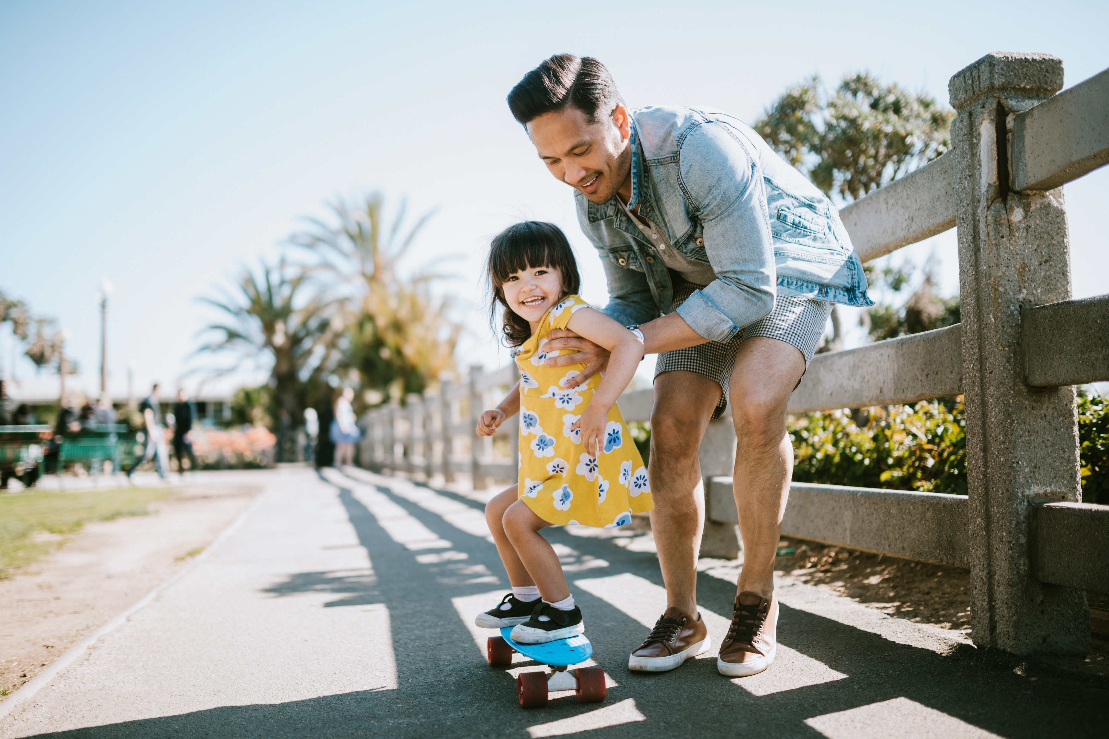
Gweithio mewn ffyrdd sy’n eich cadw chi a phobl eraill yn ddiogel

Slide 46
Gweithio mewn ffyrdd sy’n eich cadw chi a phobl eraill yn ddiogel
A chithau’n ymarferydd Grŵp C, disgwylir i chi weithio mewn ffyrdd sy’n eich cadw chi a phobl eraill yn ddiogel rhag camdriniaeth, niwed neu esgeulustod.
Mae hyn yn cynnwys sicrhau bod polisïau a strategaethau ar waith i asesu a rheoli risgiau i ddiogelwch ymarferwyr wrth weithio gydag unigolion neu mewn amgylcheddau a allai fod yn heriol, gan gynnwys gweithio’n unigol.

Slide 47
Gweithio mewn ffyrdd sy’n eich cadw chi a phobl eraill yn ddiogel
Fe allai hyn gynnwys sicrhau bod staff a gwirfoddolwyr yn deall ac yn dilyn:
swydd-ddisgrifiadau a chodau ymddygiad
polisïau a gweithdrefnau sefydliadol
contractau/cytundebau lefel gwasanaeth
canllawiau’r llywodraeth
deddfwriaeth.

Slide 48
Gweithio mewn ffyrdd sy’n eich cadw chi a phobl eraill yn ddiogel
Mae chwythu’r chwiban yn broses allweddol ar gyfer amlygu risgiau i ddiogelwch pobl.
Mae rhan o’ch rôl fel ymarferydd Grŵp C yn golygu helpu i sicrhau bod yr holl staff a gwirfoddolwyr:
yn ymwybodol o’u dyletswydd i adrodd am bryderon ynglŷn ag ymddygiad pobl
yn ymwybodol o weithdrefnau chwythu’r chwiban eich sefydliad
yn cael eu hannog i fynegi pryder am unrhyw fath o gamymddwyn ac yn gallu gwneud hynny.

Slide 49
Stopiwch y fideo nawr ac atebwch gwestiynau 21 i 23 yn eich llyfr gwaith.

Slide 50

Deddfwriaeth, canllawiau statudol, polisïau cenedlaethol a chodau ymddygiad ac ymarfer proffesiynol

Slide 51
Deddfwriaeth, canllawiau statudol, polisïau cenedlaethol a chodau ymddygiad
Mae llawer iawn o ddeddfwriaeth, canllawiau statudol, polisïau cenedlaethol, safonau a chodau ymddygiad y mae’n rhaid cyfeirio atynt a chydymffurfio â nhw wrth ddiogelu.
A chithau’n ymarferydd Grŵp C, mae’n bwysig gwybod pa rai sy’n arbennig o berthnasol i’ch rôl ac i’ch gwasanaeth neu’ch sefydliad.
Dylech hefyd fod yn ymwybodol o sut mae eich ymarfer diogelu a pholisïau a gweithdrefnau diogelu eich sefydliad yn integreiddio â nhw i gefnogi hawl pobl i gael eu hamddiffyn rhag camdriniaeth, niwed ac esgeulustod.

Slide 52
Ymarfer a datblygiad proffesiynol
Yn ogystal â bod yn gyfrifol am eich ymarfer a’ch datblygiad diogelu eich hun, disgwylir i ymarferwyr Grŵp C gefnogi ymarfer diogelu pobl eraill.
Gellir gwneud hyn trwy:
gynnal adolygiadau rheolaidd, wedi’u cofnodi, o’ch ymarfer diogelu er mwyn amlygu bylchau mewn gwybodaeth, profiad neu sgiliau
gwella gwybodaeth, sgiliau ac ymarfer diogelu yn barhaus trwy hyfforddiant, datblygiad proffesiynol parhaus (DPP) a dysgu annibynnol.

Slide 53
Stopiwch y fideo nawr ac atebwch gwestiynau 24 i 27 yn eich llyfr gwaith.

Slide 54

Y camau nesaf

Slide 55
Cwrs Grŵp C
Fideo cyn y cwrs
Mae’r adnodd hwn sydd wedi’i recordio yn un rhan o ofyniad hyfforddiant Grŵp C.
Ei nod oedd:
gloywi’r elfennau allweddol yr ymdriniwyd â nhw yng Ngrŵp B
cynnig cymorth ar gyfer cwblhau’r llyfr gwaith cyn y cwrs.

Slide 56
Cwrs Grŵp C
Llyfr gwaith
Mae’r adnodd hwn yn un rhan o ofyniad hyfforddiant Grŵp C.
Ei nod yw eich paratoi ar gyfer trafodaethau a fydd yn digwydd yn ystod y cwrs Grŵp C byw.
Mae’n rhaid i chi gwblhau’r llyfr gwaith cyn mynychu’r cwrs byw.

Slide 57
Cwrs Grŵp C
Y cwrs Grŵp C byw
Bwriedir iddo drafod a mynd i’r afael ag elfennau sylfaenol gwybodaeth ac ymarfer diogelu sy’n gyffredin i holl ymarferwyr Grŵp C.
Sylfaen ydyw, a disgwylir iddo gael ei ddilyn gan hyfforddiant pellach penodol ac arbenigol.

Slide 58
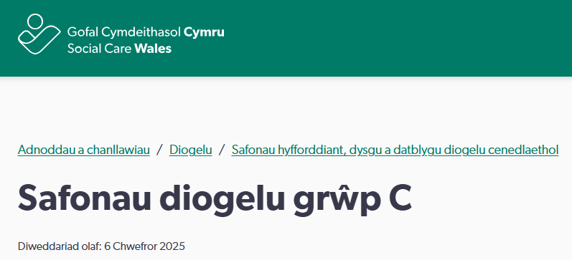
Rhagor o wybodaeth
Mae rhagor o wybodaeth am rolau, cyfrifoldebau a gofynion hyfforddiant, gwybodaeth a sgiliau Grŵp C ar gael ar wefan Gofal Cymdeithasol Cymru:
https://gofalcymdeithasol.cymru/adnoddau-canllawiau/diogelu-rhestr/safonau-hyfforddiant-dysgu-a-datblygu-cenedlaethol/safonau-diogelu-grwp-c

